Slide 1
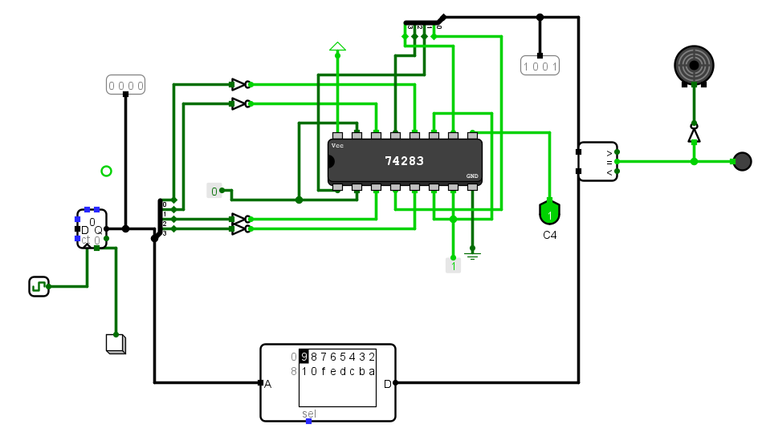
答：设8421码为B8B4B2B1,它对9的补数为C8C4C2C1,则他们
之间的关系为C8C4C2C1=(1001)2-B8B4B2B1=(1001)2+/B8/B4/B2/B1+(1)2
由关系式得到电路如下：

Slide 2
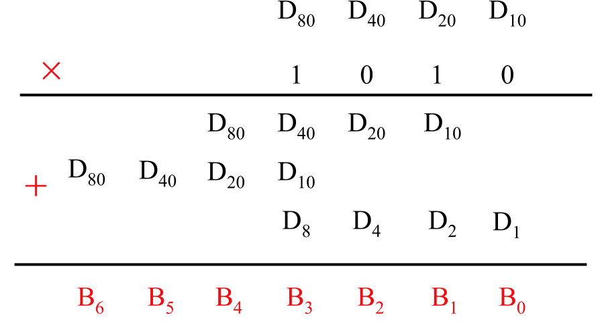
答：设两位十进制数的8421码为D80D40D20D10D8D4D2D1:相应二进制数为B6 B5B4B3B2B1B0，则应有B6B5B4B3B2B1B0 = D80D40D20D10X1010+D8D4D2D1,运算如下:

Slide 3
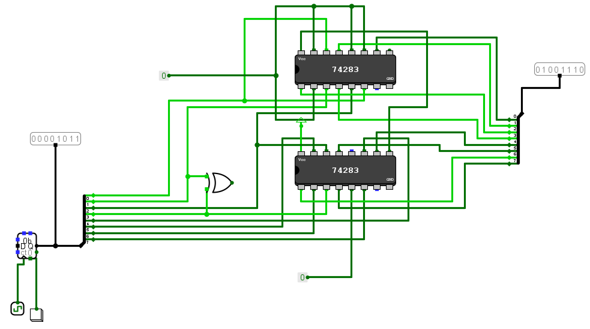
结果为：B0=D1; B1=D10+D2; B2=D20+D4; B3=D50+D10+D8; B4=D80+D20; B5=D40; B6=D80;
由此可得电路图如下：

Slide 4
答：由于一进制数采月8421码,因此,二进制并行加法器输入被加数和加数的取值范围为0000~1001(0~9),输出端输出的和是一个二进制数,数的范围为0000~10011(0~19,19=9+9+最低位的进位)。因为题目要求运算的结果也是8421码,因此需要将二进制并行加法器输出的二进制数修正为8421码。设输出的二进制数为FC4 F4F3F2F1，修正后的结果为FC F4’F3’F2’F1’ ，可列出修正函数真值表如下表所示
十进制数 | 输入 |  |  |  |  | 输出 |  |  |  |  | 修正控制
N | FC4 | F4 | F3 | F2 | F1 | FC | F4’ | F3’ | F2’ | F1’ | C
0 | 0 | 0 | 0 | 0 | 0 | 0 | 0 | 0 | 0 | 0 | 0
1 | 0 | 0 | 0 | 0 | 1 | 0 | 0 | 0 | 0 | 1 | 0
2 | 0 | 0 | 0 | 1 | 0 | 0 | 0 | 0 | 1 | 0 | 0
3 | 0 | 0 | 0 | 1 | 1 | 0 | 0 | 0 | 1 | 1 | 0
4 | 0 | 0 | 1 | 0 | 0 | 0 | 0 | 1 | 0 | 0 | 0
5 | 0 | 0 | 1 | 0 | 1 | 0 | 0 | 1 | 0 | 1 | 0
6 | 0 | 0 | 1 | 1 | 0 | 0 | 0 | 1 | 1 | 0 | 0
7 | 0 | 0 | 1 | 1 | 1 | 0 | 0 | 1 | 1 | 1 | 0
8 | 0 | 1 | 0 | 0 | 0 | 0 | 1 | 0 | 0 | 0 | 0
9 | 0 | 1 | 0 | 0 | 1 | 0 | 1 | 0 | 0 | 1 | 0

Slide 5
十进制数 | 输入 |  |  |  |  | 输出 |  |  |  |  | 修正控制
N | FC4 | F4 | F3 | F2 | F1 | FC | F4’ | F3’ | F2’ | F1’ | C
10 | 0 | 1 | 0 | 1 | 0 | 1 | 0 | 0 | 0 | 0 | 1
11 | 0 | 1 | 0 | 1 | 1 | 1 | 0 | 0 | 0 | 1 | 1
12 | 0 | 1 | 1 | 0 | 0 | 1 | 0 | 0 | 1 | 0 | 1
13 | 0 | 1 | 1 | 0 | 1 | 1 | 0 | 0 | 1 | 1 | 1
14 | 0 | 1 | 1 | 1 | 0 | 1 | 0 | 1 | 0 | 0 | 1
15 | 0 | 1 | 1 | 1 | 1 | 1 | 0 | 1 | 0 | 1 | 1
16 | 1 | 0 | 0 | 0 | 0 | 1 | 0 | 1 | 1 | 0 | 1
17 | 1 | 0 | 0 | 0 | 1 | 1 | 0 | 1 | 1 | 1 | 1
18 | 1 | 0 | 0 | 1 | 0 | 1 | 1 | 0 | 0 | 0 | 1
19 | 1 | 0 | 0 | 1 | 1 | 1 | 1 | 0 | 0 | 1 | 1

Slide 6
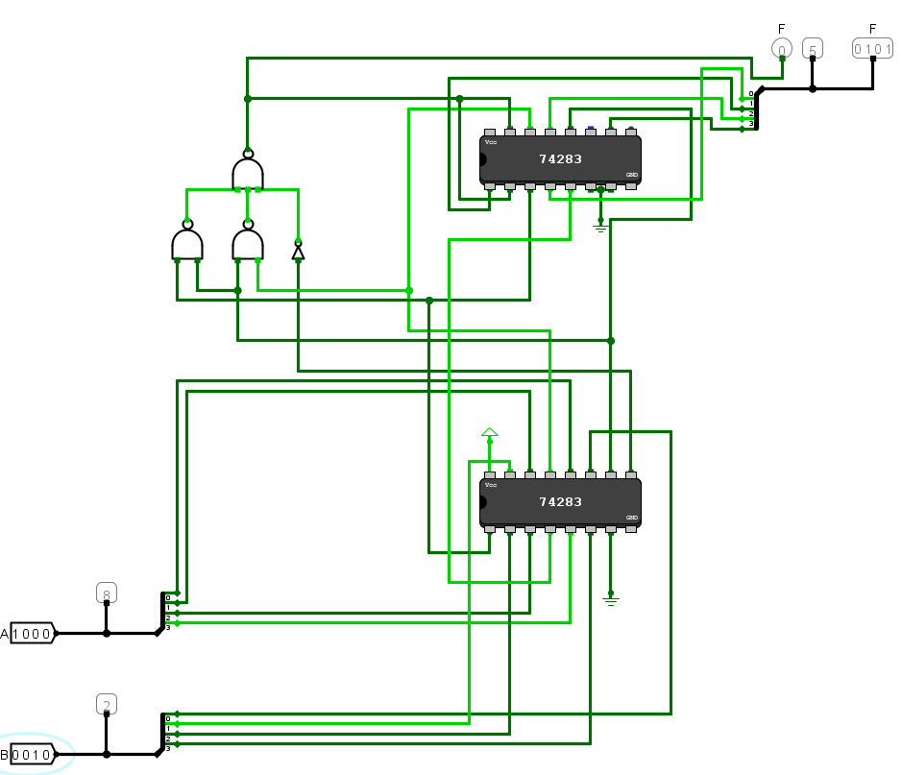
根据表格可以得出控制函数表达式为：C=FC4+F4F3+F4F2=/(/(FC4)/(F4F3)/(F4F2)),从而画出电路图如下：

Slide 7
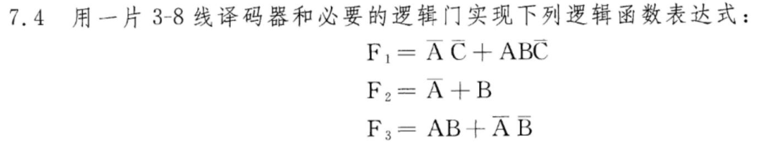
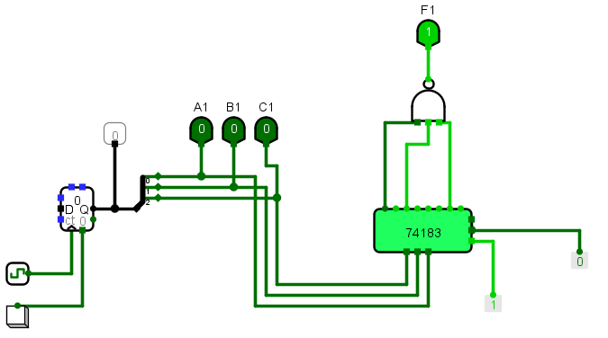
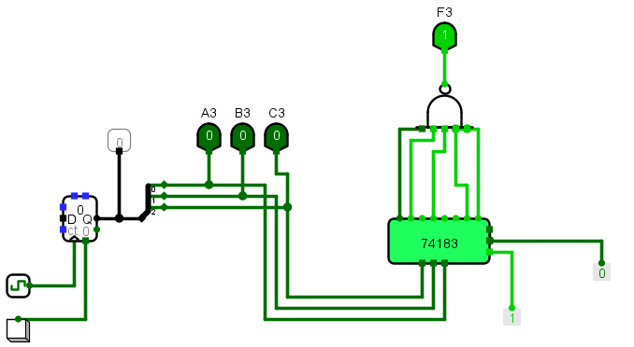
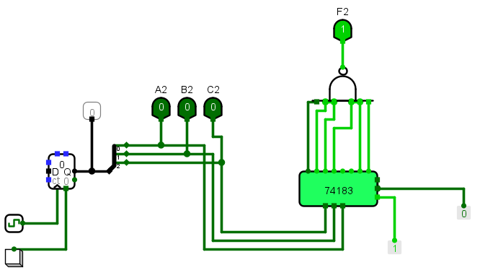
答：将函数表达式变换得到下式 F1=/A/C+AB/C=m(0,2,6)=/（/m0/m2/m6）F2=/A+B=m(0,1,2,3,6,7)=/(/m0/m1/m2/m3/m6/m7)
F3=AB+/A/B=m(0,1,6,7)=/(/m0/m1/m6/m7)
由此可得电路图如下：

Slide 8
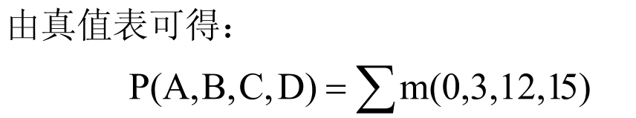
答：设2421码为ABCD，奇偶检验位为P,根据题意可列出真值表如表所示。
ABCD | P | ABCD | P
0000 | 1 | 1011 | 0
0001 | 0 | 1100 | 1
0010 | 0 | 1101 | 0
0011 | 1 | 1110 | 0
0100 | 0 | 1111 | 1

Slide 9
答：当优先编码器74LS148的输入 I0 到 I7 为 11010100 时，输出状态为 111。
在所有有效输入中，I7 具有最高优先级，并且其编码为 111。
确保在多个输入同时有效时，系统能够识别并响应最高优先级的输入
QcQbQa=010(编码I5),Qex=0(编码群输出端,允许编码且有信号输入时为0)，Qs=1(允许输出端s允许编码且有信号输入时为1)

Slide 10
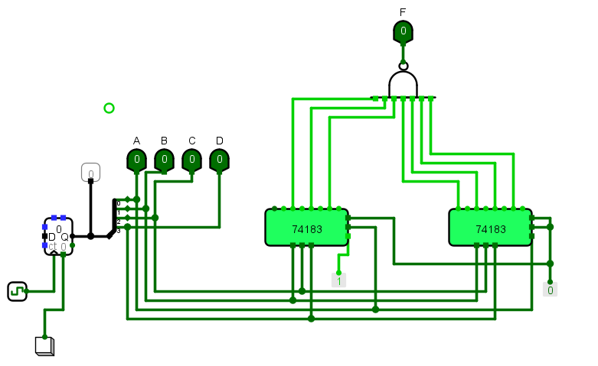
构建电路如下：

Slide 11
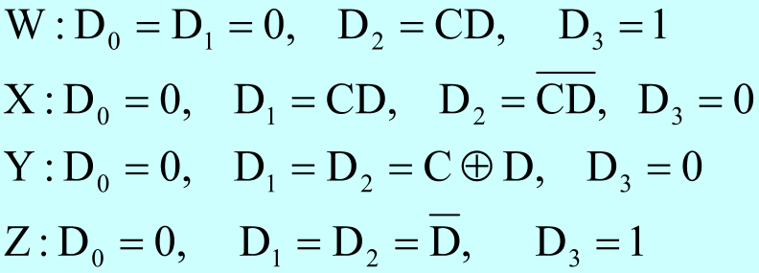
答：假定用ABCD表示余3码，WXYZ表示8421码，并选择A、B作为选择变量，可求出各4路数据选择器的数据输入端分别为:

Slide 12
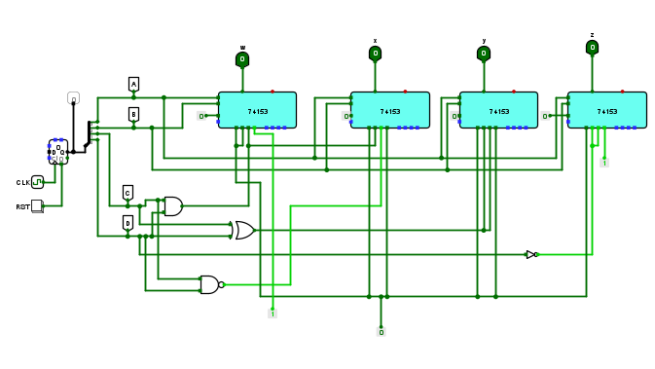
构建电路如下：

Slide 13
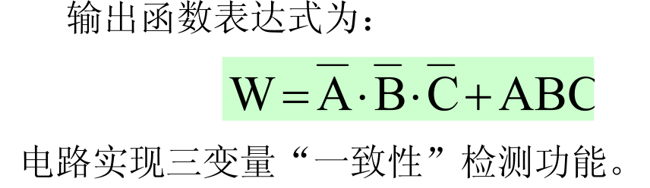
答：

Slide 14
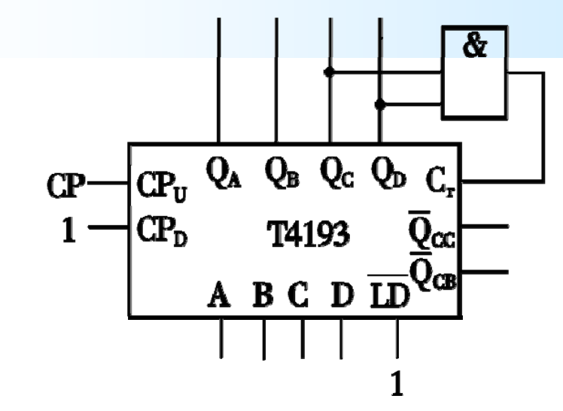

Slide 15
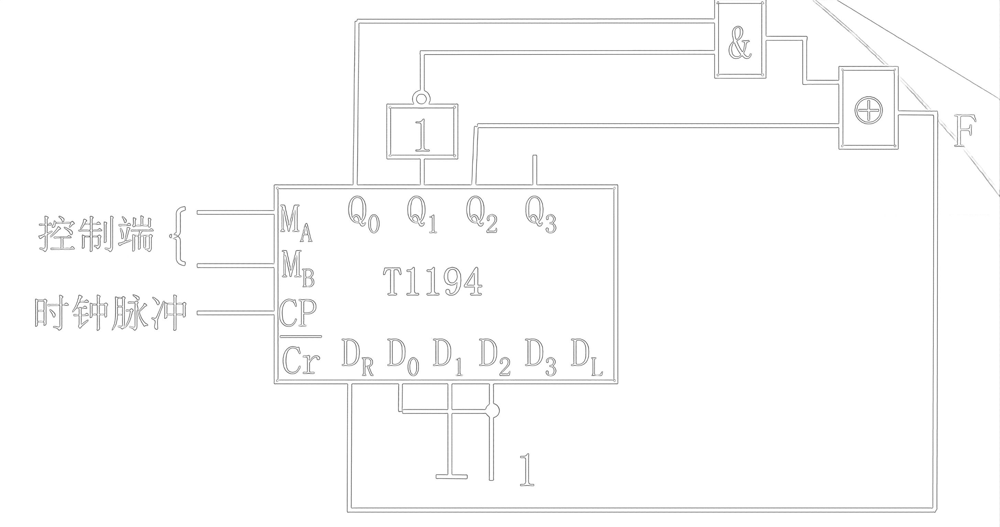
答：设寄存器初始状态Q0Q1Q2=101,从Q2产生输出,可列出反馈函数真值表如表所示。
由表可写出反馈函数表达式:， F(Dr)=Q0/Q1Q2+Q0Q1/Q1
+/Q0/Q1/Q2 +/Q0Q1/Q2
F(Dr)=Q0/Q1⊕/Q2;
电路如下：
CP | Q0Q1Q2 | F(Dr)
0 | 101 | 1
1 | 110 | 1
2 | 111 | 0
3 | 011 | 0
4 | 001 | 0
5 | 000 | 1
6 | 100 | 0
7 | 010 | 1

Slide 16
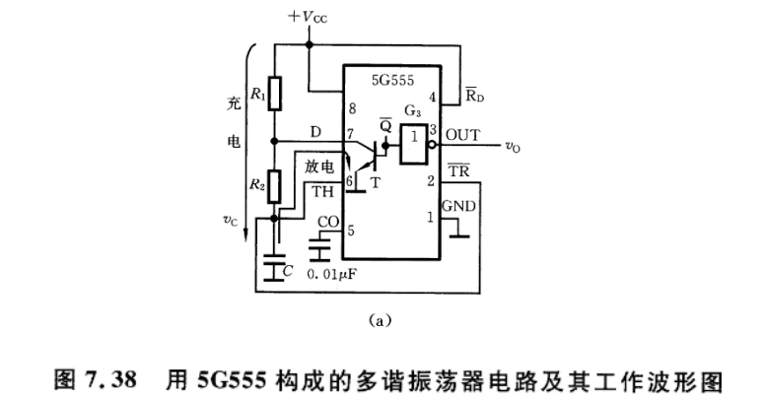
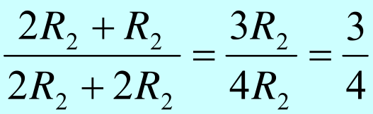
答：占空比为

Slide 17
答:主要参数:
(1)分辨率:分辨率是指最小模拟量输出与最大模拟量输出之比。
(2)非线性误差:具有理想转换特性的D/A转换器，每两个相邻数字量对应的模拟量之差都为 AS。在满刻度范围内偏离理想转换特性的最大值，称为非线性误差。
(3)绝对精度:绝对精度是指在输入端加对应满刻度数字量时，输出的实际值与理想值之差。
(4)建立时间:建立时间是指从送入数字信号起，到输出模拟量达到稳定值止所需要的时间。它反映了电路的转换速度。

Slide 18

答：

Slide 19
答：由
1.输入锁存器：用于暂存来自微处理器或其它数字电路的数字信号。
2.DAC寄存器：用于存储最终要转换为模拟信号的数据。
3.D/A转换电路：实际执行数字到模拟转换的部分。
4.控制逻辑：用于管理数据流和执行芯片功能的控制。
5.电流输出：DAC0832以电流形式输出模拟信号，可以通过外部运算放大器转换为电压信号。
五部分组成
工作方式及其控制：
直通方式，通常将CS（片选信号）、XFER（数据传输控制信号）、WR1（写信号1）、WR2（写信号2）均接地，而ILE（输入锁存允许信号）接高电平。
单缓冲方式，可以通过控制ILE、CS、WR1来实现数据的锁存，然后通过WR2和XFER来控制数据传输到DAC寄存器并开始转换。
双缓冲方式，首先需要通过ILE、CS、WR1来锁存输入数据到输入寄存器，之后通过WR2和XFER来触发DAC寄存器的数据更新和转换过程。

Slide 20
答：类型及其特点如下：
并行比较型A/D转换器：
特点：转换速度快，因为所有比较是并行进行的。但随着分辨率的提高，所需的元件数量（电压比较器和触发器等）会急剧增加，导致电路复杂度上升。
逐次逼近型A/D转换器：
特点：转换速度较快，转换精度较高。与双积分型A/D转换器相比，抗干扰能力较差，但价格相对较高。这种类型的A/D转换器是目前集成A/D转换器产品中使用最多的一种。
双积分型A/D转换器：
特点：具有高转换精度和强抗干扰能力，但转换速度较慢。适用于对转换速度要求不高的场合。
Σ-Δ（Sigma-Delta）型A/D转换器：
特点：对工业现场的串模干扰具有较强的抑制能力，转换速度比双积分型ADC高，与逐次比较型ADC相比，有更高的信噪比和分辨率。
V-F（电压-频率）变换型A/D转换器：
特点：首先将输入的模拟电压信号转换成与之成正比的频率信号，然后在一个固定的时间间隔里对得到的频率信号计数，所得到的结果就是正比于输入模拟电压的数字量。

Slide 21
答:(1)
ADC0809：
8路模拟开关：用于选通8个模拟通道，允许8路模拟量分时输入，共用一个A/D转换器进行转换。
地址锁存与译码器：用于控制多路模拟开关进行切换。
逐次逼近型A/D转换核心：A/D转换的核心模块。
三态输出锁存器：锁存A/D转换完成的数字量，当OE端为高电平时，可以从三态输出锁存器取走转换完的数据。
工作方式及控制：
单缓冲方式：输入寄存器处于直通状态（ILE=1，CS=0，WR1=0），输入数据在控制信号（XFER，WR2）作用下直接送DAC寄存器，然后送D/A转换器。
双缓冲方式：首先在ILE、CS、WR1控制下，将输入数据锁存到输入寄存器；然后在XFER、WR2控制下，将输入寄存器中的数据锁存到DAC寄存器，再送D/A转换器。此时输入寄存器可以接收新的数据。
直通方式：输入寄存器和D/A寄存器都处于直通状态（ILE=1，CS=0，WR1=0；XFER=0，WR2=0），输入数据直接送D/A转换器
(2)不需要

